Slide 1

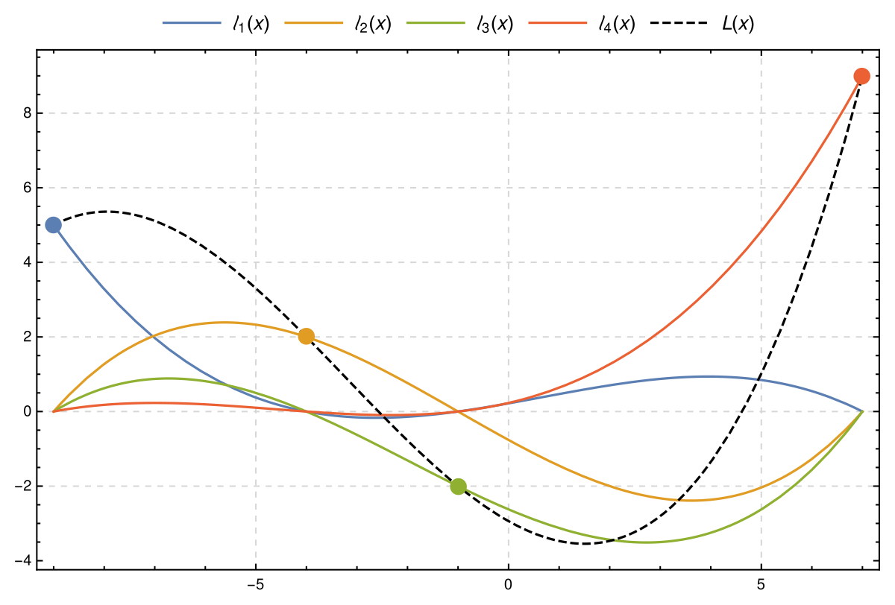
Lagrange Interpolating Polynomial
Kelompok 9 - Tomat:
Elyaser Ben Guno (1806195135)
Muhammad Ayyasy (1806195116)
Algoritma & Pemrograman 01

Slide 2

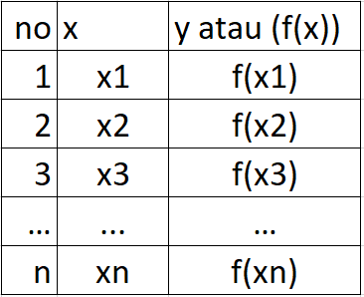

Lagrange Interpolating Polynomial
Lagrange interpolating polynomial merupakan sebuah metode analisis numerikal yang digunakan untuk interpolasi polinomial menggunakan polinom lagrange.
Misal, terdapat sebuah data sebagai berikut:
Persamaan dari lagrange interpolating polynomial adalah sebagai berikut:
Dimana:

Slide 3
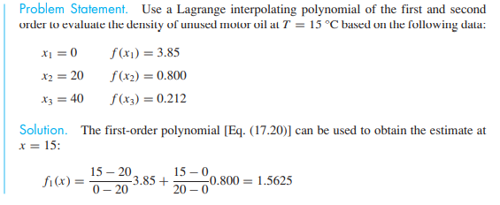
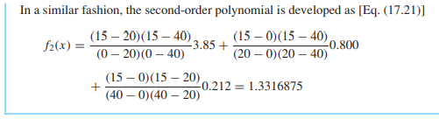
Contoh Soal

Slide 4
Adopsi ke Dalam Program C
Latar Belakang:
Pada perhitungan contoh soal yang telah dilakukan, perhitungan lagrange interpolating polynomial akan mudah dilakukan jika ordenya kecil (dengan kata lain jumlah datanya sedikit). Namun, pada orde besar (jumlah data banyak) akan menjadi sulit dan memakan waktu yang lama apabila kita menghitungnya secara manual. Maka dari itu, kami membuat program ini agar dapat memudahkan menghitung lagrange interpolating polynomial dengan berapa pun jumlah datanya.
Tujuan:
Memudahkan perhitungan lagrange interpolating polynomial.
Mengimplementasikan hasil pembelajaran perkuliahan Algoritma dan Pemrograman berupa struktur data dinamis, pointer, linked list, searching, sorting dan queue ke dalam suatu bentuk program proyek akhir.

Slide 5
Alur Program
Mencetak deskripsi serta panduan peng- gunaan program
data yg diinput user akan di-sort (bubble sort) nilai x nya, nilai y pun akan mengikuti
user menginput n (banyak data), lalu user menginput data x & y (berupa linked list) sebanyak n
Bant-uan
Cari
Ganti
A2
y
Start
n
Input
Data
Sort
Data
Cetak
Data
A3
B2
Pada awal program, user akan ditawarkan apakah perlu bantuan atau lanjut program, jika user menginput y atau Y, maka program akan mencetak bantuan dan deskripsi dari program. Jika user menginput n atau N maka akan lanjut ke program utama untuk menginput data

Slide 6
Alur Program
user dapat mencari (sequential searching) suatu angka yang ada pada data untuk diganti dengan angka lain
user mencari nilai y untuk titik x lain pada kumpulan data yang sama
untuk menyimpan hasil dan langkah perhitungan ke dalam file txt
fungsi dimana perhitungan lagrange terletak, user menginput nilai x untuk mencari nilai y pada titik tsb. program akan menampilkan hasil dan langkah perhitungan, beserta memori dari perhitungan sebelumnya (jika ada) secara queue
Save
B1
A2
B3
Edit
Data
A1
Cari y
Ulang
End
B4
A3
B2
user menjalankan ulang program dengan kumpulan data yang berbeda
user menginput ulang data x dan y dari awal
Pada edit data, terdapat beberapa pilihan:
A1: lanjut mencari nilai y
A2: mengedit data, mencari data yg ingin diganti lalu ganti data tsb dengan suatu angka
A3: menginput ulang data x dan y dari awal
Pada ulang, terdapat beberapa pilihan:
B1: mencari nilai y pada titik x lain
B2: mengulang program dengan data baru
B3: menyimpan hasil perhitungan ke file txt
B4: menyudahi program

Slide 7
Panduan Penggunaan Program:
user menginput jumlah data (x,y)
user menginput nilai x dan y sebanyak jumlah data tersebut
user dapat mengedit data tersebut, apakah ada data yg ingin diganti, atau user ingin mengganti keseluruhan data tersebut
jika data yg diinput sudah fix, maka selanjutnya user dapat lanjut ke perhitungan
user menginput nilai x untuk mencari nilai y pada titik x tersebut
program akan melakukan perhitungan & mencetak hasil (nilai y pada titik x yang diinginkan user)
setelah perhitungan selesai dilakukan, user dapat memilih apakah user ingin mengulang program untuk nilai x yang lain, mengulang program untuk data yang lain, menyimpan hasil perhitungan, atau menyudahi program

Slide 8
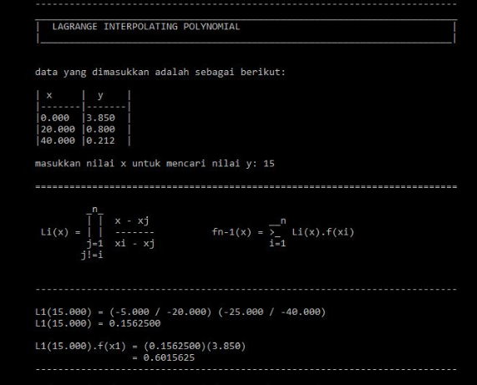
Realisasi Program
Berikut ini merupakan salah satu screenshot program untuk meng- hitung lagrange interpolating po- lynomial seperti pada contoh soal.

Slide 9
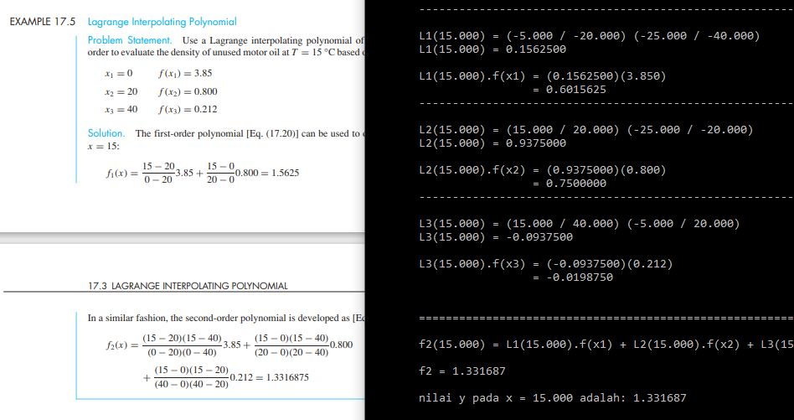
Realisasi Program

Slide 10
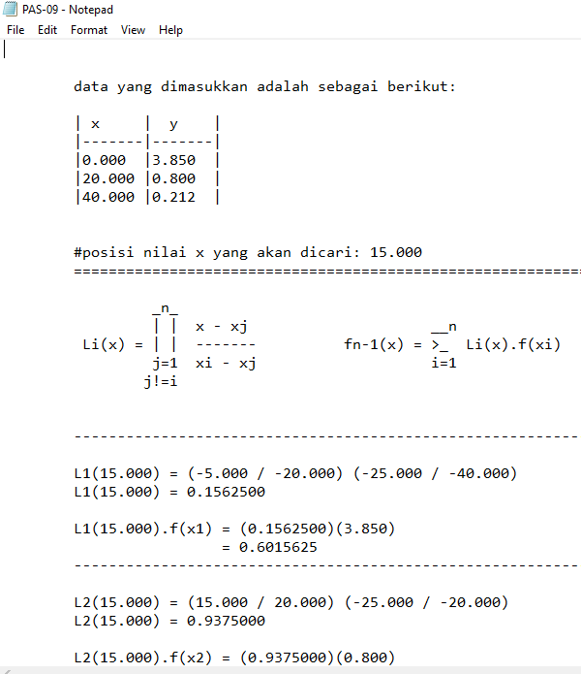
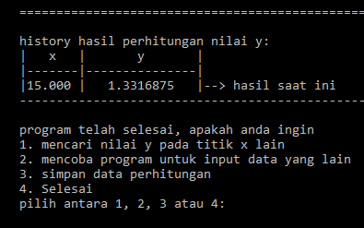
Sekian Terima Kasih
Apabila user memilih pilihan 3, maka hasil dan langkah perhitung-
an akan disimpan ke direktori C:\Users\Public dalam bentuk file
“PAS-09.txt”
Apabila telah ada 3 histori perhitungan, maka apabila
melakukan perhitungan selanjutnya, histori perhitungan
yang paling lama akan ter-dequeue

